Slide 1
“ლენინი, პუტინი და სეპარატიზმი საქართველოში - ე.წ. სამხრეთ ოსეთის საუკუნოვანი პრობლემა“
დავით ბრაგვაძე
PhD-c
ინტერდისციპლინური საზაფხულო სკოლა
„კავკასია იმპერიების გზაჯვარედინზე“

Slide 2
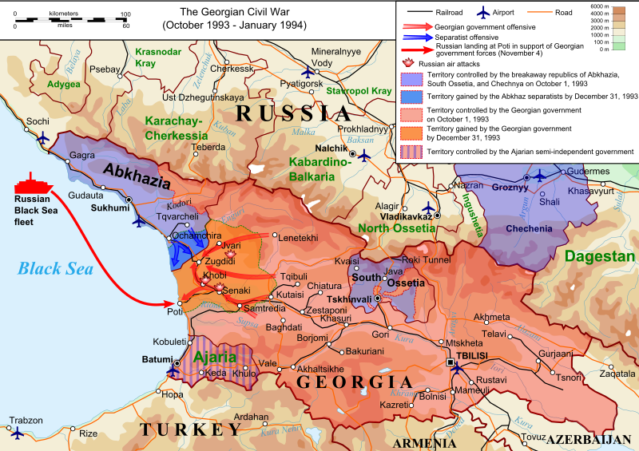

Slide 3
თებერვალი - მარტი, 1921 - საქართველოს ბოლშევიკური ოკუპაცია
აპრილი 1922 – სამხრეთ ოსეთის ავტონომიური ოლქის შექმნა
დეკემბერი 1936 – ჩრდ. ოსეთის ავტონომიური რესპუბლიკის შექმნა

Slide 5
1988 - სამხრეთ ოსეთის სახალხო ფრონტის (ადამონ ნიხასის) დაფუძნება
10 ნოემბერი, 1989 - სამხრეთ ოსეთის რეგიონულმა საბჭომ საქართველოს უზენაეს საბჭოს სამხრეთ ოსეთის ავტონომიის სტატუსის ოლქისისთვის ავტონომიური რესპიუბლიკის სტატუსის მინიჭება მოსხთხოვა
11 ნოემბერ, 1989 - საქართველოს უზენაესმა საბჭომ ეს მოთხოვნა არ დააკმაყოფილა
ივლისი 1990 - საქართველოს უზენაესმა საბჭომ აკრძალა რეგიონული პარტიები
სექტემბერი 1990 - სამხრეთ ოსეთის რეგიონულმა საბჭომ დაამტკიცა „ეროვნული სუვერენიტეტის დეკლარაცია“, რითაც სამხრეთ ოსეთი საბჭოთა რესპუბლიკად გამოაცხადა
ოქტომბერი 1990 - საქართველოში ჩატარებულ საპარლამენტო არჩევნებში ზვიად გამსახურდიას ბლოკმა „მრგვალი მაგიდა“ დამაჯერებელი გამარჯვება მოიპოვა
11 დეკემბერი 1990 - ზვიად გამსახურდიას ხელისუფლებამ სამხრეთ ოსეთის ავტონომიური ოლქი გააუქმა

Slide 6
22 დეკემბერი, 1991 – თბილისში სახელმწიფო გადატრიალება დაიწყო
6 იანვარი, 1992 - გამსახურდიამ რამდენიმე თანმხლებთან ერთად ქვეყანა
დატოვა. თბილისში შეიქმნა სამხრედო საბჭო
19 იანვარი, 1992 - სამხრეთ ოსეთში „დამოუკიდებლობის რეფერენდუმი“
ჩატარდა
მარტი 1992 – სამხედრო საბჭოს მოწვევით საქართველოში ედუარდ შევარდნაძე
ჩამოვიდა. შეიქმნა სახელმწიფო საბჭო
24 ივნისი 1992 - შევარდნაძემ და სამხრეთ ოსეთის მხარემ რუსეთის
შუამავლობით ხელი მოაწერეს ცეცხლის შეწყვეტის ხელშეკრულებას

Slide 7
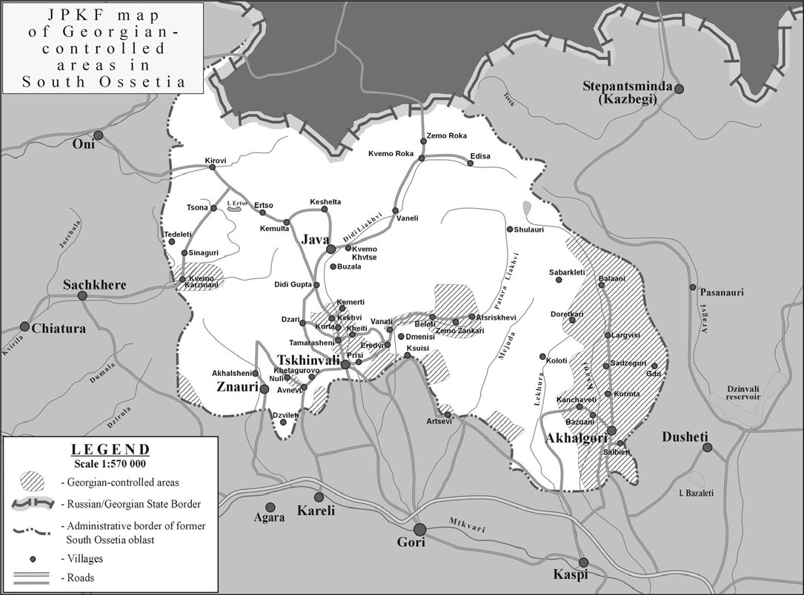

Slide 8
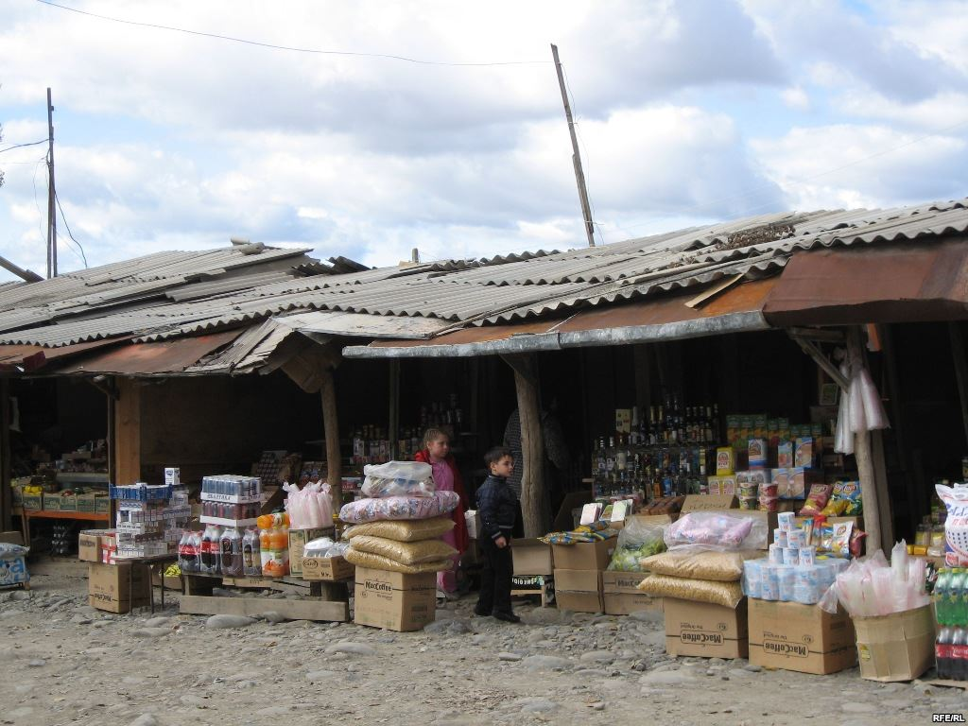
ერგნეთის ბაზრობა

Slide 9
მაისი 2004 - ერგნეთის ბაზრობის დაკეტვა
აგვისტო 2004 - სამხედრო ესკალაცია
აპრილი 2007 – ყოფილი სამხრეთ ოსეთის ავტონომიური ოლქის დროებითი ადმინისტრაციის შექმნა

Slide 10
7 აგვისტო, 2008 – რუსეთის სამხედრო აგრესიის დასაწყისი
12 აგვისტო, 2008 – საქართველომ და რუსეთმა ევროკავშირის
შუამავლობით ხელი მოაწერეს ცეცხლის შეწყვეტის
ხელშეკრულებას

Slide 13
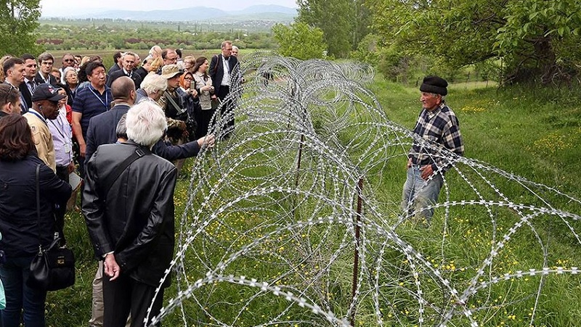
2008 წლის შემდეგ

Slide 14
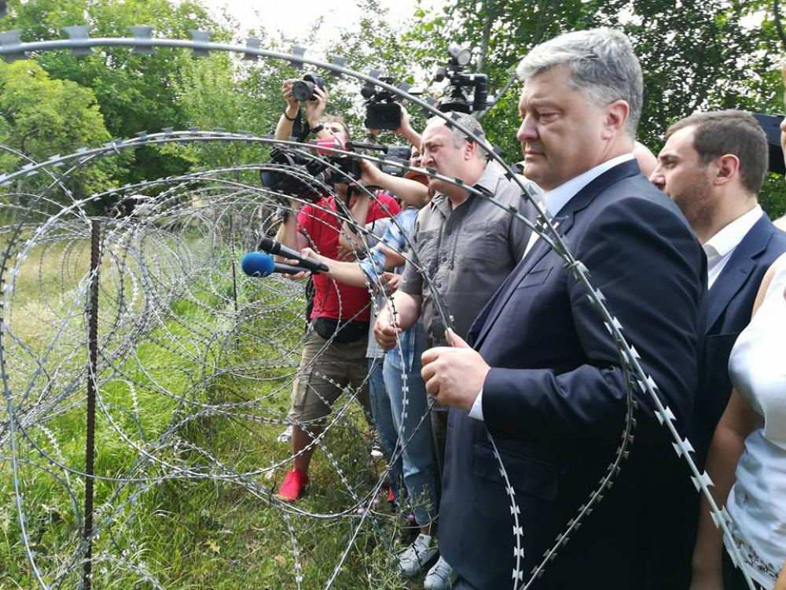

Slide 16
რუსეთთან შეერთება?
30 მარტი 2022 - ე.წ. სამხრეთ ოსეთის პრეზიდენტმა ანატოლი ბიბილოვმა რუსეთთან
შეერთების ლეგალური პროცედურების დაწყება დაანონსა, თუმცა მალე არჩევნებში
დამარცხდა და პროცესი დროებით შეჩერდა

